Slide 1
REFORMA TRABALHISTA
QUESTÕES TRABALHISTAS QUE IMPACTAM NAS ORGANIZAÇÕES DO TERCEIRO SETOR

Slide 2
REFORMA TRABALHISTA
Considerações Iniciais
- Lei 13.467, de 11 de novembro de 2017;
- Vigência da Reforma Trabalhista e aplicação aos
atuais contratos
- MP 808/2017, de 14.11.2017 – validade 120 dias –
vencimento 22/02/2018 – renovada até 22/04/2018 –
perda da validade
- Portaria MT 349, de 23 de maio de 2018
- Medida Provisória nº 873/2019

Slide 3
REFORMA TRABALHISTA
Jornada de trabalho – duas opções de contrato foram criadas pela reforma trabalhista – de até 30 horas semanais, sem horas extras, ou de até 26 horas semanais, com até seis horas extras.
Dispositivos da CLT: Art. 58-A e §§ 1º e 2º, art. 59, § 4º e art. 130-A

Slide 4
REFORMA TRABALHISTA
Férias – poderão ser divididas em até três períodos, mas nenhum deles pode ser menor do que cinco dias corridos, e um deve ser maior do que 14 dias corridos. Outra determinação: as férias não podem começar nos dois dias antes de um feriado ou do dia de descanso na semana.

Slide 5
REFORMA TRABALHISTA
Almoço – geralmente com duração mínima de uma hora, o intervalo poderá ser negociado, desde que tenha, no mínimo, 30 minutos em jornadas maiores do que seis horas.

Slide 6
REFORMA TRABALHISTA
Banco de horas – a reforma liberou o banco de horas por acordo individual. Entretanto, para dar segurança ao trabalhador, se o banco de horas não for compensado em seis meses, essas horas terão de ser pagas como horas extras, com um adicional de 50% ao valor

Slide 7
REFORMA TRABALHISTA
Trabalho intermitente – Esta modalidade permite a contratação de funcionários sem horários fixos de trabalho. Eles serão remunerados de acordo com o tempo que trabalharem, portanto não têm garantia de jornada mínima. Se não trabalharem, nada recebem. Ao final de cada período de prestação de serviço, o empregado receberá o pagamento imediato das seguintes parcelas: remuneração; férias proporcionais com acréscimo de um terço; décimo terceiro salário proporcional; repouso semanal remunerado; e adicionais legais.

Slide 8
REFORMA TRABALHISTA
I - remuneração;
II - férias proporcionais com acréscimo de terço;
III - décimo terceiro salário proporcional;
IV - repouso semanal remunerado; e
V - adicionais legais.

Slide 9
REFORMA TRABALHISTA
Gestantes – Uma das mudanças mais polêmicas trazidas pela reforma trabalhista é a possibilidade de que essas trabalhadoras atuem em condições que podem fazer mal à saúde, como barulho, calor, frio ou radiação em excesso, desde que a insalubridade seja de grau mínimo ou médio. A gestante poderá atuar em locais insalubres, de grau médio e mínimo, por vontade própria, apresentar um atestado médico que autorize a continuidade de seu trabalho.

Slide 10
REFORMA TRABALHISTA
Home Office – Agora reconhecida, o home office (trabalho à distância) deve constar no contrato de trabalho, assim como as informações sobre a jornada (sem limite máximo) e as atividades desempenhadas pelo trabalhador. O documento deve também estipular de quem é a responsabilidade pelos custos e manutenção do material usado no trabalho.

Slide 11
REFORMA TRABALHISTA
O que realmente importa: A PRIMASIA DA VERDADE E O CONTRATO REALIDADE;
O vínculo empregatício deve ser postulado perante a Justiça do Trabalho e apenas o Juiz de Direito poderá reconhecê-lo mediante o devido processo legal, dando origem a todos os demais direito (CLT).

Slide 12
REFORMA TRABALHISTA
AUTÔNOMO / FORMALIDADES LEGAIS
CLT - REFORMA - “Art. 442-B. A contratação do autônomo, cumpridas por este todas as formalidades legais, com ou sem exclusividade, de forma contínua ou não, afasta a qualidade de empregado prevista no art. 3º desta Consolidação.”

Slide 13
REFORMA TRABALHISTA
FORMALIDADES
Contrato Escrito;
Emissão de RPA;
Recolhimento de Impostos (IR – INSS);
Inexistência de Subordinação.

Slide 14
REFORMA TRABALHISTA
VOLUNTÁRIO
Contratação regulamentada pela Lei 9.608/98;
Pessoa física, que presta serviços não remunerados, para entidade pública ou privada sem fins lucrativos que tenha objetivos cívicos, culturais, educacionais, científicos, recreativos ou de assistência social (Art. 1.º);

Slide 15
REFORMA TRABALHISTA
É obrigatório o Termo de Adesão que deverá conter: O objeto dos serviços e as condições do serviço a ser prestado de forma voluntária (Art. 2.º);
Possibilidade de ressarcimento de despesas realizadas no exercício da atividade, isso quando previamente solicitadas e autorizada, sempre mediante comprovante (Art. 3.º).

Slide 16
REFORMA TRABALHISTA
Outras contratações:
Eventual;
Estagiário;
Dirigente;
Assistido - Beneficiário.

Slide 17
REFORMA TRABALHISTA
Fim da contribuição sindical anual obrigatória;
Fim da homologação da rescisão e demissão de empregado com mais de 1 ano;
Trabalhador formalizado com contrato autônomo não é empregado;
Prêmios e gratificações contratuais ou espontâneas sem natureza salarial;

Slide 18
REFORMA TRABALHISTA
São isentos do depósito recursal os beneficiários da justiça gratuita, as entidades filantrópicas e as empresas em recuperação judicial.

Slide 19
REFORMA TRABALHISTA
Art. 889...
§ 9º O valor do depósito recursal será reduzido pela metade para entidades sem fins lucrativos, empregadores domésticos, microempreendedores individuais, microempresas e empresas de pequeno porte.

Slide 20
REFORMA TRABALHISTA
No Terceiro Setor é bastante comum ocorrer a composição de equipes para atuar na execução de projetos, cujas ações a serem desenvolvidas possuem um prazo definido para início e conclusão, denominado período de vigência.
Tais equipes de trabalho podem ser integradas por pessoas que já atuam na entidade ou por novos colaboradores contratados como prestadores de serviços autônomos, voluntários, empregados com base na Consolidação das Leis do Trabalho – CLT, e até mesmo pelos seus próprios dirigentes. Esses colaboradores, a depender das características das atividades realizadas ou serviços prestados, poderão manter relação de trabalho ou relação de emprego com as Organizações da Sociedade Civil – OSCs.

Slide 21
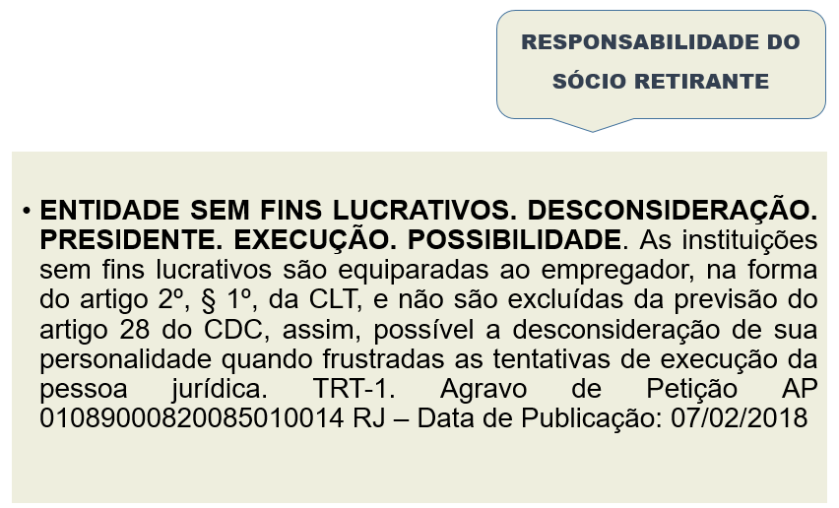
REFORMA TRABALHISTA

Slide 22
REFORMA TRABALHISTA
MUDANÇA BENÉFICA AO TERCEIRO SETOR
Fim da Garantia do Juízo em Embargos a Execução
Isenção para recorrer

Slide 23
REFORMA TRABALHISTA
LIDERANÇA ASSERTIVA
O que passar aos novos lideres.....
“Respeito e influência não se pede e não se compra se conquista”

Slide 24
REFORMA TRABALHISTA
Maria Roseli Maestrello, advogada
OBRIGADA
maestrelloroseli@gmail.com

